Slide 1


ESTUDIO DE LA ROBUSTEZ EN EL HORMIGÓN AUTOCOMPACTANTE CON BAJO CONTENIDO DE FINOS
SERGIO CREMADES ESCRIG
DIRECTORES: LUIS VICENTE GARCÍA BALLESTER
JOSÉ RAMÓN ALBIOL IBÁÑEZ
JUNIO 2011
UNIVERSIDAD POLITÉCNICA DE VALÉNCIA
ESCUELA TÉCNICA SUPERIOR DE INGENIERÍA DE EDIFICACIÓN

Slide 2
INTRODUCCIÓN

Slide 3
ROBUSTEZ
La robustez se puede considerar como la capacidad de la mezcla de HAC de mantener las propiedades y composición en estado fresco, antes y después del vertido de una amasada o de amasadas sucesivas, cuando se producen pequeños cambios en la composición de la mezcla y en los contenidos de los ingredientes de la mezcla.

Slide 4
HORMIGÓN AUTOCOMPACTANTE
El hormigón autocompactante, es un concepto nuevo, donde las técnicas de diseño difieren del hormigón tradicional.
Estos factores ayudaron a la aparición del hormigón autocompactante, que se ha empleado en muchas estructuras por las siguientes razones:
      Evitar el vibrado.
      Mayor productividad.
      Ahorro en mano de obra.
      Mejor entorno de trabajo.
      Mayor calidad de los elementos hormigonados.
      Adaptabilidad en condiciones difíciles.

Slide 5
OBJETIVOS

Slide 6
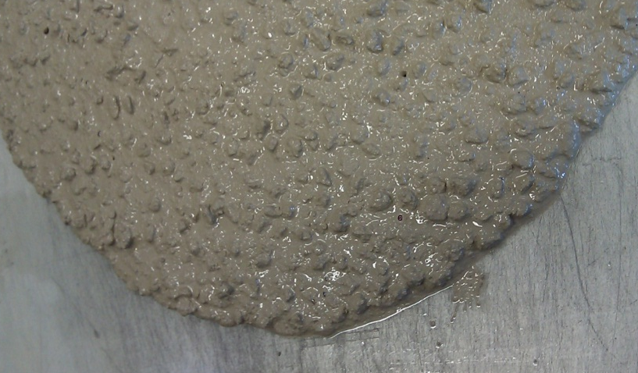
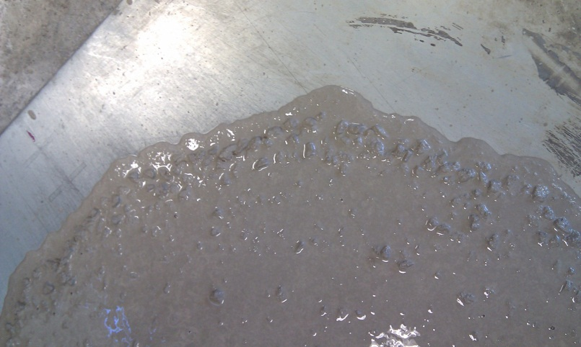
Identificar qué cambios sufre el hormigón autocompactante en estado fresco.
Determinar la robustez del hormigón autocompactante estudiado.
Análisis e interpretación de resultados obtenidos.

Slide 7
PLAN EXPERIMENTAL
HA–30/AC-E2/12,5/IIa

Slide 8
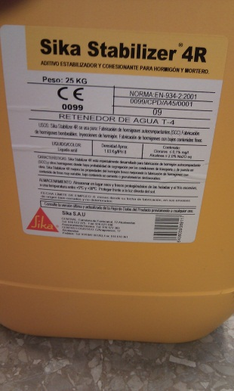
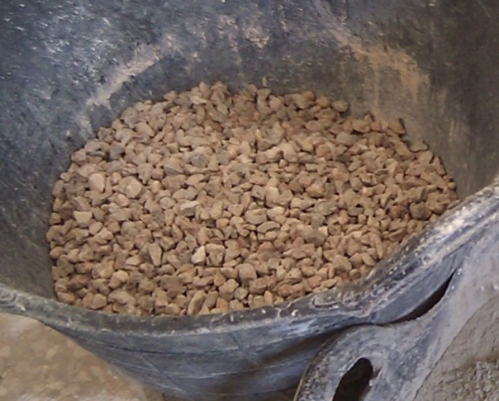

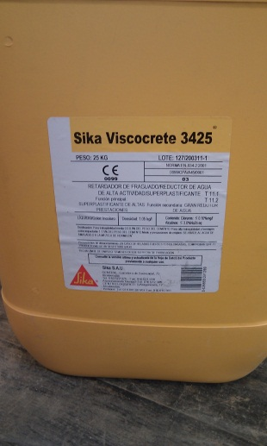


COMPONENTES
ÁRIDO GRUESO
CEMENTO
ADITIVO MODULADOR DE LA VISCOSIDAD
ADITIVO
SUPER - PLASTIFICANTE
ÁRIDO FINO 0/2
ÁRIDO FINO 0/4
AGUA

Slide 9

ÁRIDO
Curvas granulométricas de los áridos y sus respectivos Módulos Granulométricos.
M.G.= 2,57
M.G.= 2,97
M.G.= 6,94

Slide 10
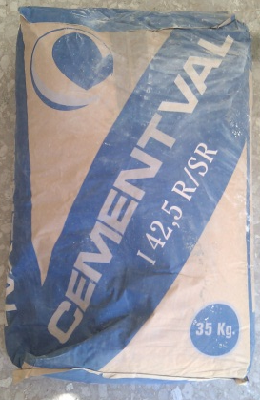
CEMENTO
Cemento Portland resistente a sulfatos I 42,5 R/SR.
 |  | ESPECIFICACIONES NORMA RC-08 | HABITUAL
Componentes | Clinker (%) | 95-100 | 97
 | Caliza (L) (%) | - | 3
 | Regulador de fraguado, “yeso” (%) | - | 3
CARACTERÍSTICAS DEL CEMENTO
Químicas | Trióxido de azufre (SO3) (%) | 4 máx | 3,5
 | Cloruros (Cl-) (%) | 0,10 máx | 0,03
 | Pérdida por calcinación (%) | 5 máx | 2,0
 | Residuo insoluble (%) | 5 máx | 0,3
Físicas | Expansión Le Chatelier (mm) | 10 máx | 0
 | Tiempo de inicio de fraguado (minutos) | 60 mín | 195
 | Tiempo final de fraguado (minutos) | - | 260
 | Superficie específica Blaine (cm2/g) | - | 3.900
Mecánicas | Compresión a 1 día (MPa) | - | 13
 | Compresión a 2 días (MPa) | 20 mín | 27
 | Compresión a 7 días (MPa) | - | 42
 | Compresión a 28 días (MPa) | 42 mín-62 máx | 58
Adicionales | C3A | 5 máx | 4
 | C3A+C4AF | 22 máx | 13

Slide 11
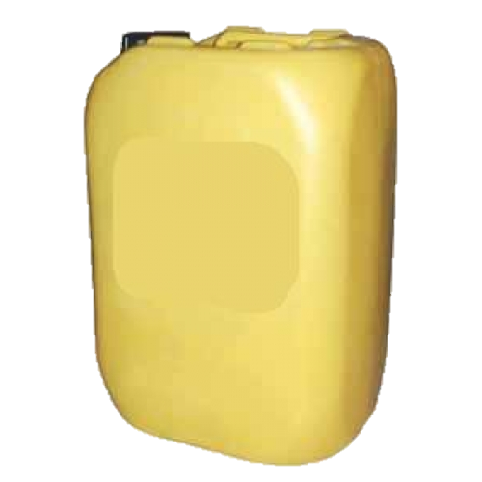
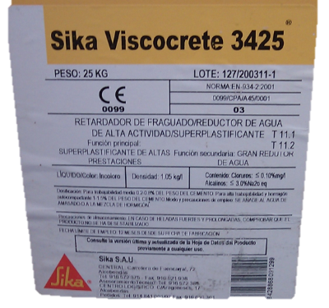
ADITIVO SUPERPLASTIFICANTE
SIKA VISCOCRETE®-3425 SUPERPLASTIFICANTE DE ALTO RENDIMIENTO
Datos Técnicos
Composición química | Policarboxilato modificado en base acuosa
Densidad | 1,05 kg/l ± 0,01
Valor de pH | 4 ± 1
Contenido en Cloruros | Libre de cloruros
Efecto del fraguado | No retardante
Efecto de sobredosificación | Puede producir exudación
DOSIFICACIÓN RECOMENDADA | 1 – 2 % del peso del cemento.

Slide 12
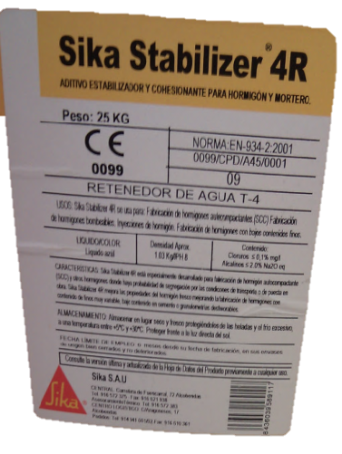
ADITIVO MODULADOR DE LA VISCOSIDAD
SIKA® STABILIZER-4R ADITIVO ESTABILIZADOR Y COHESIONANTE PARA HORMIGÓN BOMBEADO Y COMPACTADO
Datos Técnicos
Composición química | Polisacáridos
Densidad (20 ºC) | Aprox. 1,0 kg/l
Contenido en sólidos | Aprox. 3 – 3,5 %
Valor de pH | Aprox. 8,5 – 9,5
DOSIFICACIÓN RECOMENDADA | Del 0,2 % al 2% del peso del cemento, hasta el 4% para usos especiales.

Slide 13

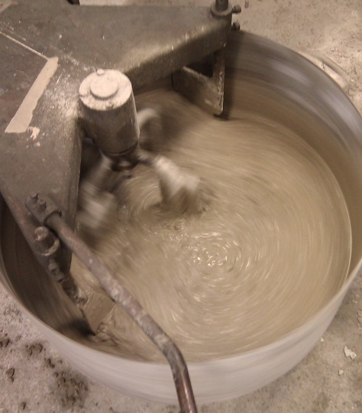
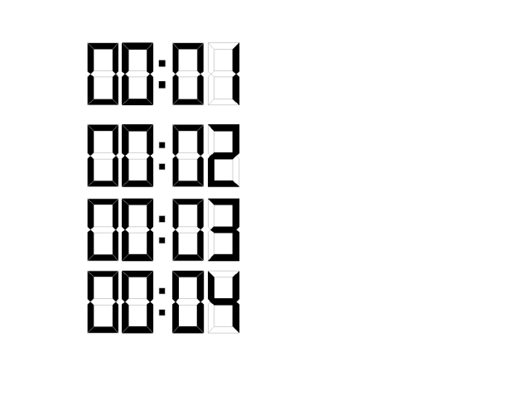
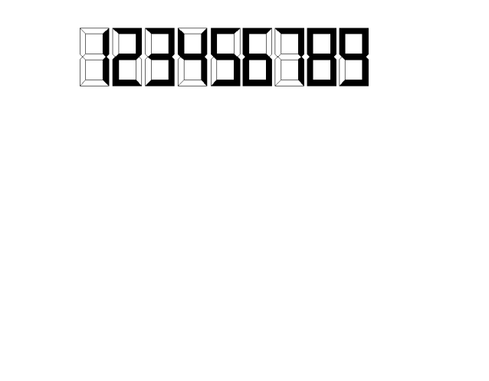
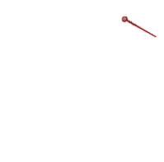

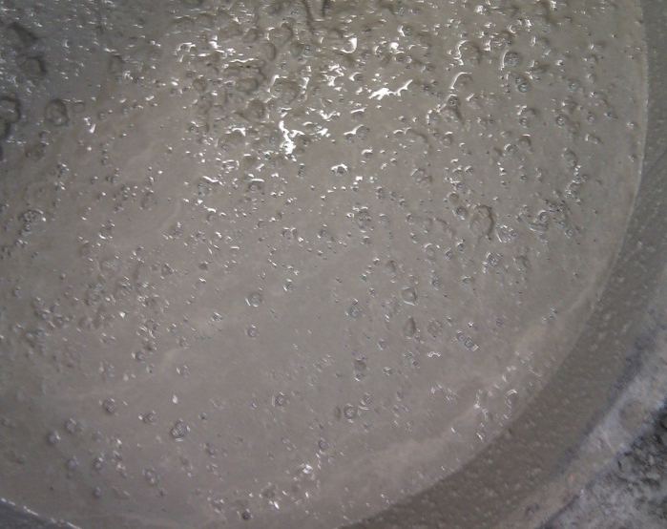
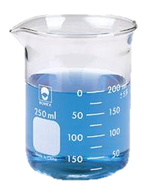
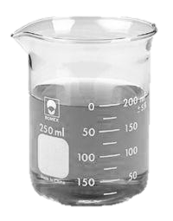
PROCESO DE AMASADO
TIEMPO DE AMASADO
1. HOMOGENEIZACIÓN DE COMPONENTES SÓLIDOS
4. AÑADIMOS ADITIVO MODULADOR DE LA VISCOSIDAD
2. AÑADIMOS EL 50% DEL AGUA
3. AÑADIMOS EL 50% RESTANTE DE AGUA + ADITIVO SUPERPLASTIFICANTE

Slide 14
DOSIFICACIONES ADOPTADAS
HA–30/AC-E2/12,5/IIa
 | HORMIGÓN
 | 0 | 1 | 2 | 3 | 4 | 5 | 6 | 7 | 8
Variación de Agua | 0% | + 1,5% | - 1,5% | + 3% | - 3% | + 4,5% | - 4,5% | + 6% | - 6%
Relación a/c | 0,6 | 0,609 | 0,591 | 0,618 | 0,582 | 0,627 | 0,573 | 0,636 | 0,564
Cemento | 350 Kg | 350 Kg | 350 Kg | 350 Kg | 350 Kg | 350 Kg | 350 Kg | 350 Kg | 350 Kg
Agua | 210 Kg | 213,2 Kg | 206,9 Kg | 216,3 Kg | 203,7 Kg | 219,5 Kg | 200,6 Kg | 222,6 Kg | 197,4 Kg
Arena 0/2 ( 24% del ARIDO ) | 440 Kg | 438 Kg | 442 Kg | 436 Kg | 444 Kg | 434 Kg | 446 Kg | 432 Kg | 448 Kg
Arena 0/4 ( 36% del ARIDO ) | 660 Kg | 657 Kg | 663 Kg | 654 Kg | 666 Kg | 651 Kg | 669 Kg | 648 Kg | 672 Kg
Grava ( 40% del ARIDO) | 733,3 Kg | 730 Kg | 736,7 Kg | 726,6Kg | 740 Kg | 723,3 Kg | 743,3 Kg | 720 Kg | 746,7 Kg
Aditivo Superplastificante ( 1,65 % del CEM ) | 5,8 Kg | 5,8 Kg | 5,8 Kg | 5,8 Kg | 5,8 Kg | 5,8 Kg | 5,8 Kg | 5,8 Kg | 5,8 Kg
Aditivo Modulador de la Viscosidad ( 0,3 % del CEM ) | 1,1 Kg | 1,1 Kg | 1,1 Kg | 1,1 Kg | 1,1 Kg | 1,1 Kg | 1,1 Kg | 1,1 Kg | 1,1 Kg
DOSIFICACIONES PARA 1 m³

Slide 15
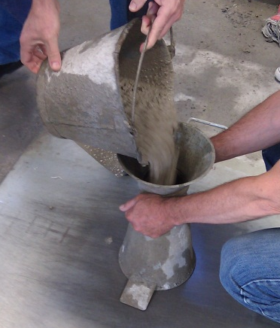
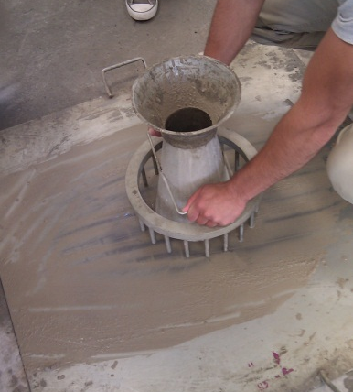
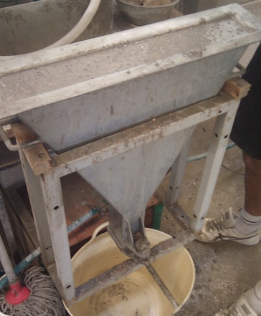
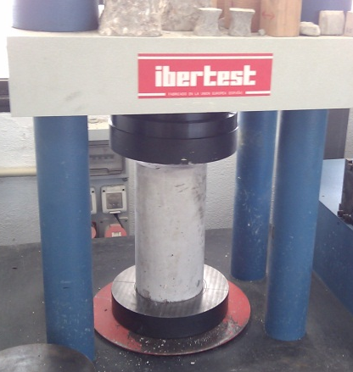
ENSAYOS EN EL HORMIGÓN AUTOCOMPACTANTE EN ESTADO FRESCO
ENSAYO DE ESCURRIMIENTO
ENSAYO CON EL EMBUDO EN “V”
ENSAYO DE ESCURRIMIENTO CON EL ANILLO JAPONÉS
ENSAYOS EN EL HORMIGÓN AUTOCOMPACTANTE
ENSAYOS EN EL HORMIGÓN AUTOCOMPACTANTE EN ESTADO ENDURECIDO
ENSAYO DE RESISTENCIA A COMPRESIÓN

Slide 16
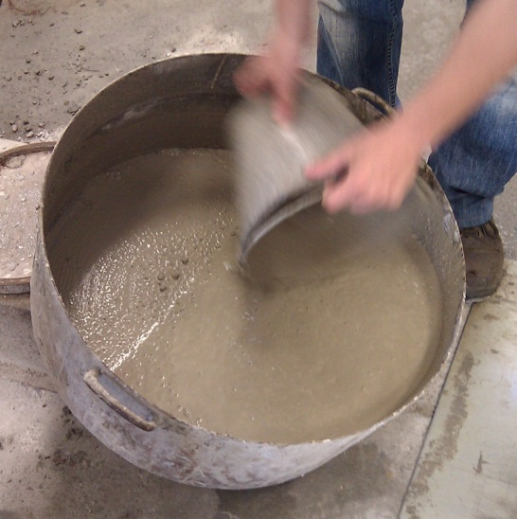

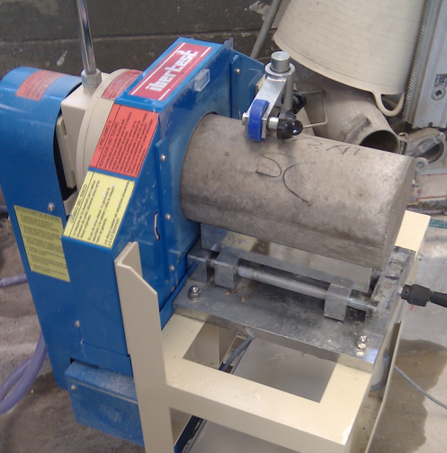
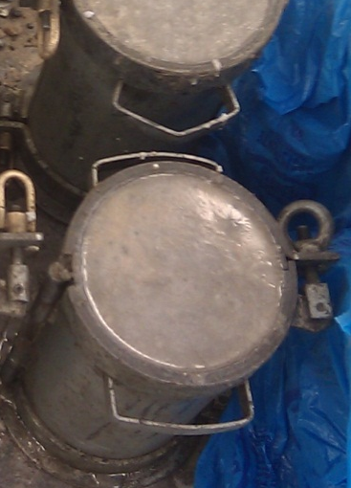
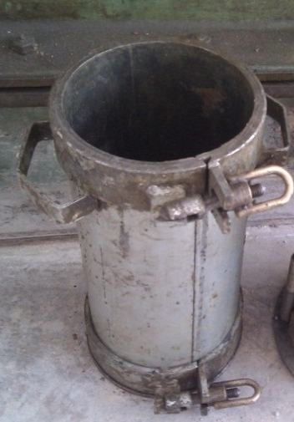
PROCEDIMIENTOS DE ENSAYOS
ENSAYO DE ESCURRIMIENTO
ENSAYO DE ESC. CON ANILLO JAPONÉS
ENSAYO DE EMBUDO “V”
LLENADO DE PROBETAS
A LOS 28 DIAS, REFRENTADO
ENSAYO DE RESISTENCIA A COMPRESIÓN
SIEMPRE MISMO ORDEN

Slide 17
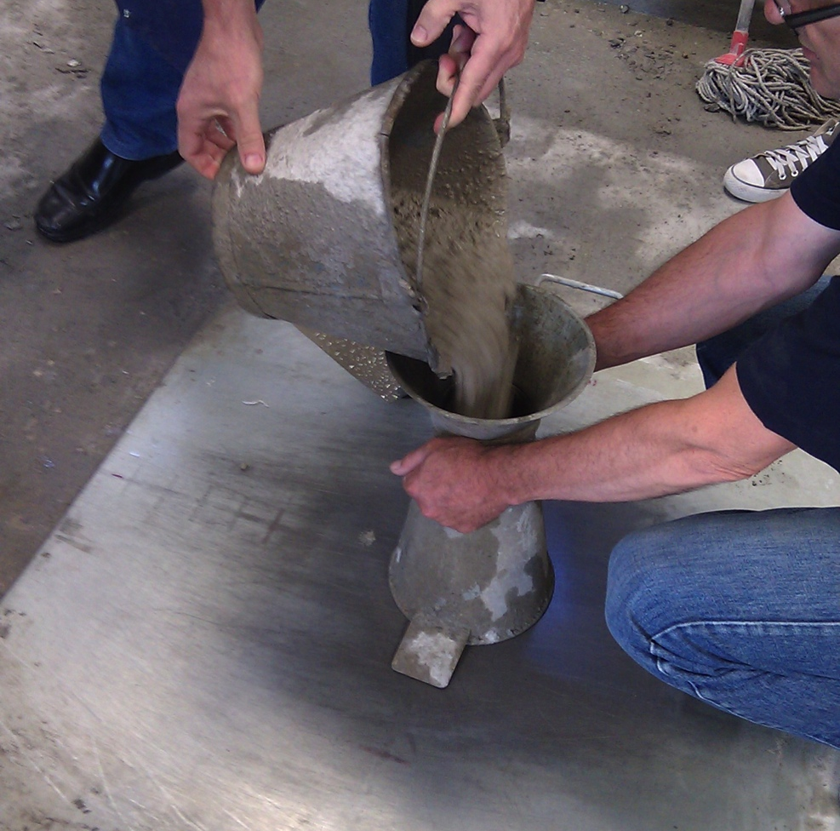
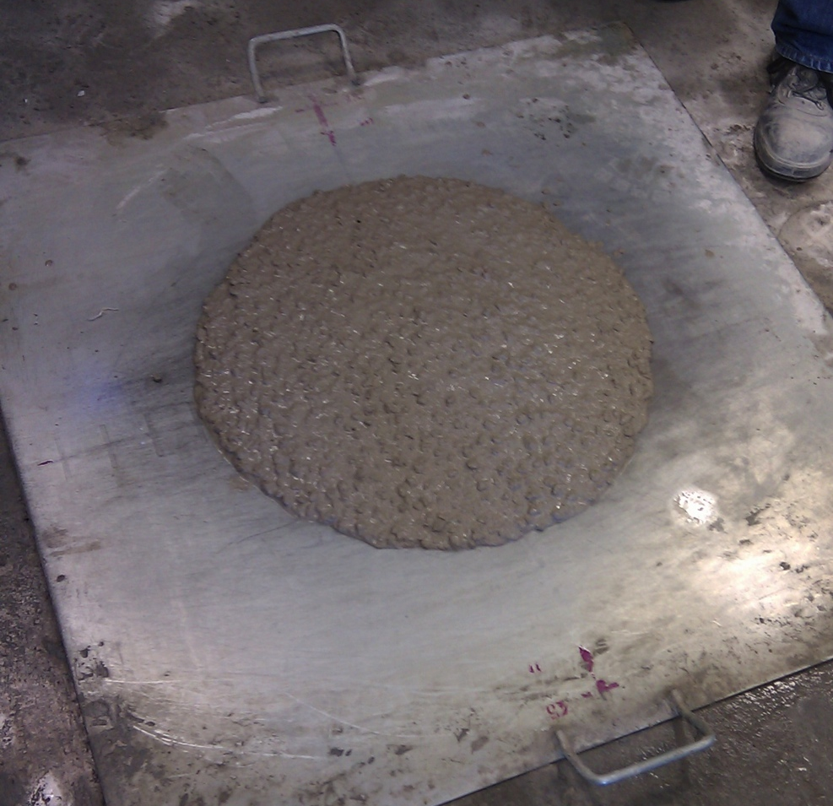
ENSAYO DE ESCURRIMIENTO
PROCEDIMIENTO
CONO DE ABRAMS
PLANCHA DE ACERO
Ø₁
Ø2
TOMA DE DATOS:
TIEMPO EN ESCURRIR “T₅₀₀”
DIMENSIONES DEL ENSAYO d_{f} = “Ø”

Slide 18
RESULTADOS MEDIOS OBTENIDOS DE LAS 3 AMASADAS

Slide 19
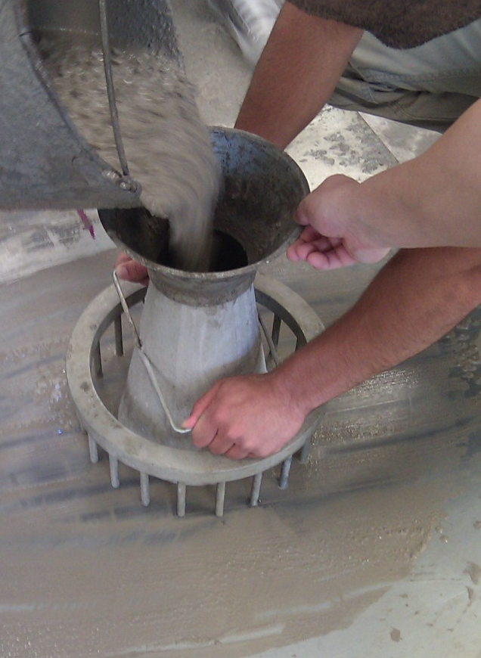
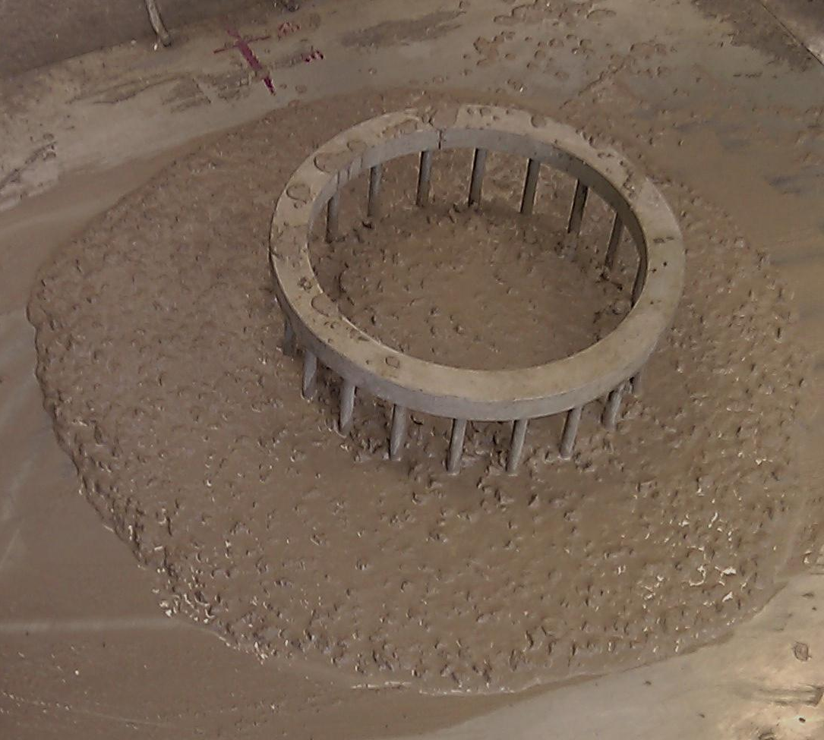
ENSAYO DE ESCURRIMIENTO CON ANILLO JAPONÉS
PROCEDIMIENTO
CONO DE ABRAMS
Δ
Δ
ANILLO JAPONÉS
Ø1
Δ
Δ
PLANCHA DE ACERO
TOMA DE DATOS:
TIEMPO EN ESCURRIR “T_{500J}”
DIMENSIONES DEL ENSAYO
d_{f} = “Ø”
ALTURAS DENTRO Y FUERA DEL ANILLO
Ø2

Slide 20
RESULTADOS ENSAYO DE ESC. CON ANILLO JAPONÉS
RESULTADOS MEDIOS OBTENIDOS DE LAS 3 AMASADAS

Slide 21
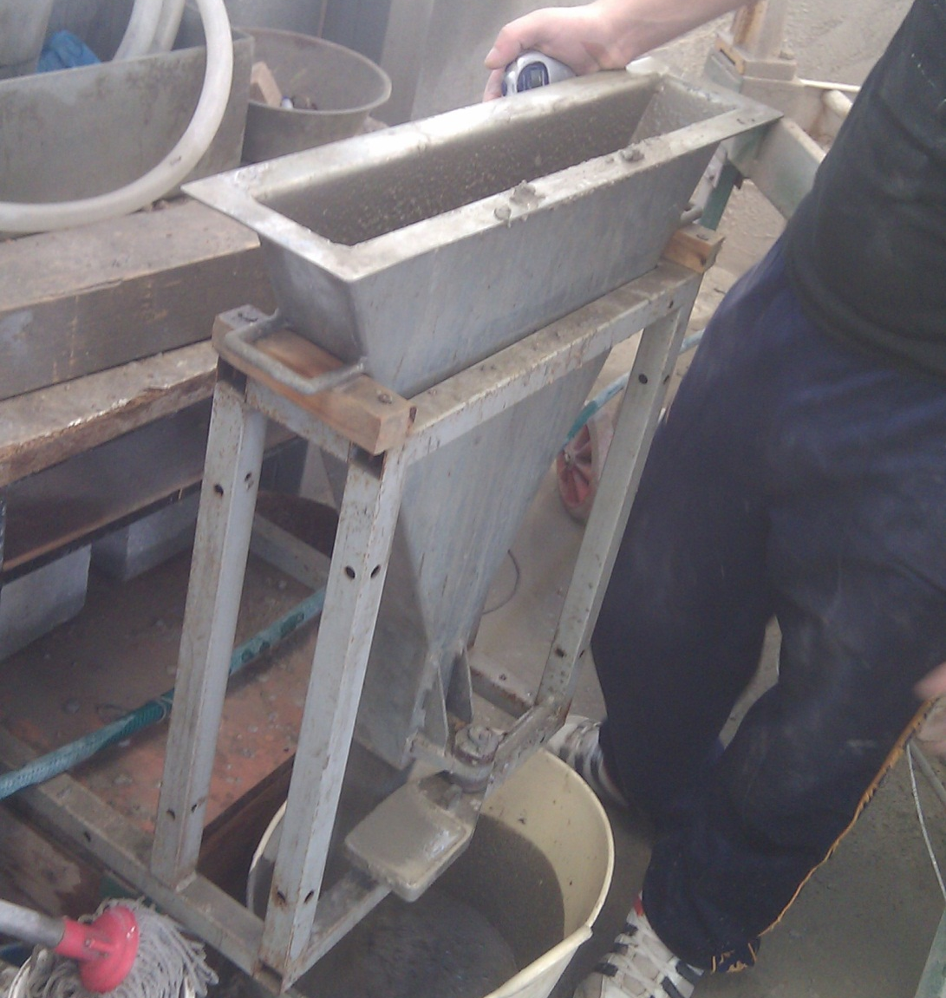
ENSAYO DE EMBUDO EN “V”
PROCEDIMIENTO
TOMA DE DATOS:
TIEMPO TRANSCURRIDO EN DESCENDER EL HORMIGÓN VERTIDO EN EL EMBUDO EN “V”, EXPRESADO EN T_{V}=segundos.
T_{V}

Slide 22
RESULTADOS DE EMBUDO EN “V”
RESULTADOS MEDIOS OBTENIDOS DE LAS 3 AMASADAS

Slide 23
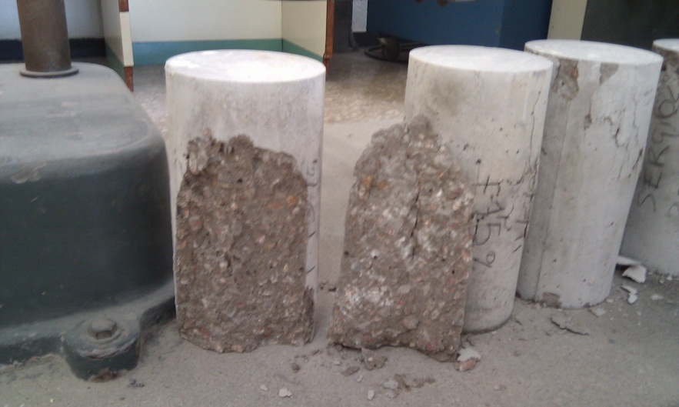
ENSAYO DE RESISTENCIA A COMPRESIÓN
TOMA DE DATOS:
FUERZA EJERCIDAD POR LA MÁQUINA SOBRE LA PROBETA. DATOS EXPRESADOS EN MPa.

Slide 24
RESULTADOS DE ENSAYO DE RESISTENCIA A COMPRESIÓN
RESULTADOS MEDIOS OBTENIDOS DE LAS 3 AMASADAS

Slide 25
CONCLUSIÓN
La robustez del hormigón autocompactante identificado como hormigón 0, alcanza una reducción de agua de un 4,5% y un aumento de agua de un 6%.
-4,5% 0% +6%
Es posible obtener hormigones autocompactantes con un contenido bajo en finos, como es el caso del hormigón estudiado, la cohesión que confieren los finos en la mezcla es sustituida por la cantidad de aditivo modulador de la viscosidad, sin ser una cantidad elevada, porque podrían aparecer contraindicaciones como son la exudación y la segregación.
El HAC representa una garantía de calidad en todos los aspectos y resulta económicamente beneficioso para el constructor en prácticamente todos los casos.

Slide 26
ESTUDIO DE LA ROBUSTEZ EN EL HORMIGÓN AUTOCOMPACTANTE CON BAJO CONTENIDO DE FINOS
SERGIO CREMADES ESCRIG
DIRECTORES: LUIS VICENTE GARCÍA BALLESTER
JOSÉ RAMÓN ALBIOL IBÁÑEZ
JUNIO 2011
UNIVERSIDAD POLITÉCNICA DE VALÉNCIA
ESCUELA TÉCNICA SUPERIOR DE INGENIERÍA DE EDIFICACIÓN

